Slide 1
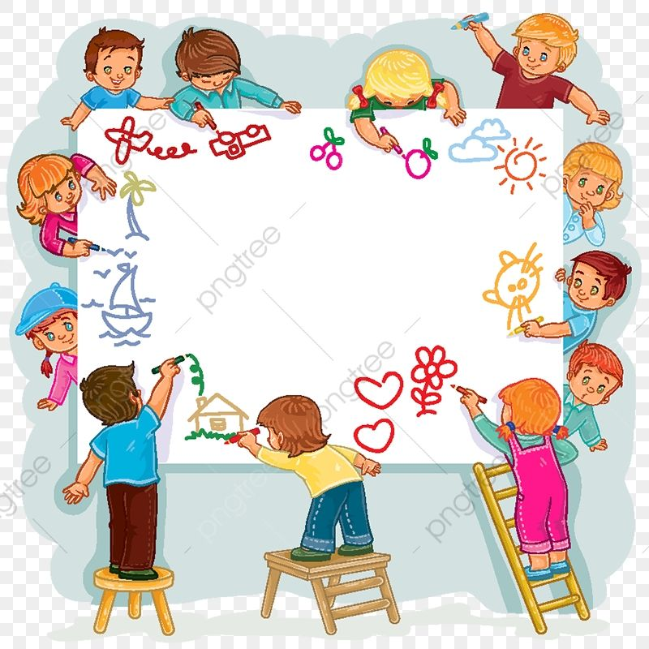
Применение техники рисования гуашью в развитии художественных способностей детей «Удивительные краски»
Выполнила воспитатель первой квалификационной категории МАДОУ № 163
Ярцева Софья Петровна

Slide 2
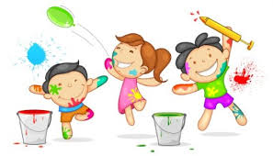
Что такое гуашь?
Водяная краска. Возникла, как разновидность акварели.
В отличие от акварели, гуашь непрозрачна. Для ее высветле -ния применяются белила, поэтому при высыхании гуашевые краски отличаются приглушенным, мягким звучанием цвета. Хорошая кроющая способность – одно из самых ценных
свойств гуашевых красок. Это качество позволяет закрывать темные участки светлыми и наоборот.
Этой краской можно работать не только на бумаге, но и на грунтованном холсте, на ткани, картоне, фанере.

Slide 3
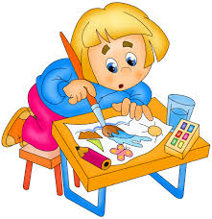
Почему дети любят рисовать гуашью?
Более ровный тон при закрашивании изображения
Удобна в применении, не надо размачивать водой, можно рисовать без кисти ( пальчиком, ладошкой).
Возможность рисования одним цветом поверх другого. Можно 2-3 раза перекрывать неудачное место новым слоем. От старого не останется и следа.
Используя тампон из поролона и разведенную смесь нужного цвета, с помощью вырезанных трафаретов можно делать разнообразные композиции.
Дети любят рисовать гуашью, потому что это легко и красиво

Slide 4
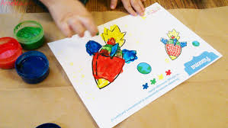
Преимущества использования гуаши в детском саду
Доступна для всех дошкольных возрастов
Удобна при использовании для тонирования бумаги
Незаменима при раскрашивании изделий из гипса, глины и соленого теста
Дает насыщенный цвет, который прекрасно виден, даже на цветной бумаге
Кроме того она быстро высыхает
Подходит для создания оформлений к праздникам
Удобна для рисования пейзажей, птиц , зверей, растений, изображения времен года, широко используется в декоративном рисовании.

Slide 5
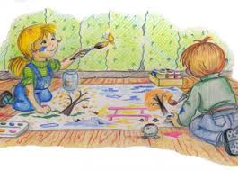
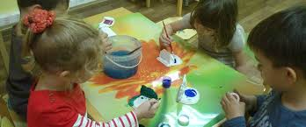
Рисование гуашью в разных дошкольных группах
Рисовать гуашью начинаем с 1 младшей группы. Обычно первые занятия – это попытки обмакнуть кисть в краску и нанести на лист бумаги первый мазок.
Во 2 младшей группе даю детям 2—3 краски, а к концу года их может быть 4—6. Я учу детей промыванию кисти перед тем, как набрать краску другого цвета. В этом возрасте предметное рисование.
Такое же, а в некоторых случаях и большее, количество красок необходимо готовить для рисования в средней группе.
В старшей и подготовительной группах при рисовании гуашью я даю в готовом виде 4—6 цветов. Недостающие цвета дети учатся готовить сами, смешивая краски на палитре. Сначала дети делают это с помощью воспитателя, а затем и самостоятельно. Рисуем пейзажи, натюрморты, животных, людей.

Slide 6
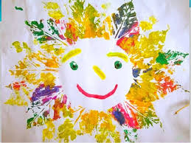
Правила рисования гуашью
Кисть нужно держать между тремя пальцами (большим и средним, придерживая сверху указательным), за железным наконечником, не сжимая сильно пальцами.
При рисовании различных линий кисть надо вести по ворсу, поэтому рука с кистью движется впереди линии.
При рисовании широких линий нужно опираться на весь ворс кисти, палочку держать наклонно к бумаге.
Чтобы рисовать тонкую линию, кисть нужно держать палочкой вверх и касаться бумаги только концом кисти.
При закрашивании рисунков кистью линии нужно накладывать рядом, вести их в одном направлении, каждый раз начиная движение сверху или слева (а туда – обратно, как карандашом).

Slide 7
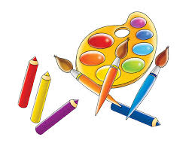
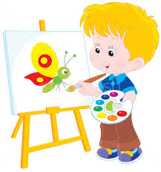
Обычно нужный цвет мы подбираем на палитре, с учетом будущего осветления при высыхании. Затем плотным слоем накладываем на нужную поверхность.
Рекомендованная консистенция похожа на крем – краска будет плавно перетекать с кисти и покрывать поверхность равномерно.
При нанесении одного слоя на другой, я слежу, чтобы первый был абсолютно сухим. В противном случае влажный слой поменяет цвет.

Slide 8
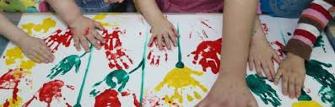
Развитие художественных способностей дошкольников посредством рисования гуашью
Развитие наблюдательности – умение видеть свойства и характерные признаки изобрабражаемых объектов (рассматривание деревьев, различных предметов, природных явлений)
Умение передавать в изображении сходства с изображаемым объектом
Умение видеть основные, главные части натуры и малозаметные.
Важно вызвать первоначальный устойчивый интерес у ребенка к изобразительному искусству. Гуашь позволяет это сделать, благодаря своим свойствам и качеству.

Slide 9
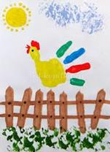
Мои маленькие хитрости при работе с гуашью
Заранее разбавляю водой краску, размешиваю до необходимой густоты
Тонирую бумагу для фона заранее, чтобы к началу занятия
она полностью высохла
Готовую для работы краску ставлю на столы в палитрах, для удобного использования детьми
Наливаю в палитры столько краски, чтобы хватило для работы
Ставлю на стол чистые палитры для смешивания цвета

Slide 10
Зачем я развожу гуашь с ПВА?
Что происходит с краской? Она принимает свойства акрила, который стоит намного дороже. При контакте не пачкает руки и одежду.
После смешивании с ПВА гуашь становится более прочной, хорошо ложится на любую поверхность, не обсыпается.
Я применяю для тонирования бумаги, рисования оформления к празднику, покрываю поделки из различных материалов.
ПВА в составе гуаши становится прекрасным закрепителем и с успехом заменяет специальный грунт. Детские рисунки гуашью радуют глаз и сердце родителей.

Slide 11
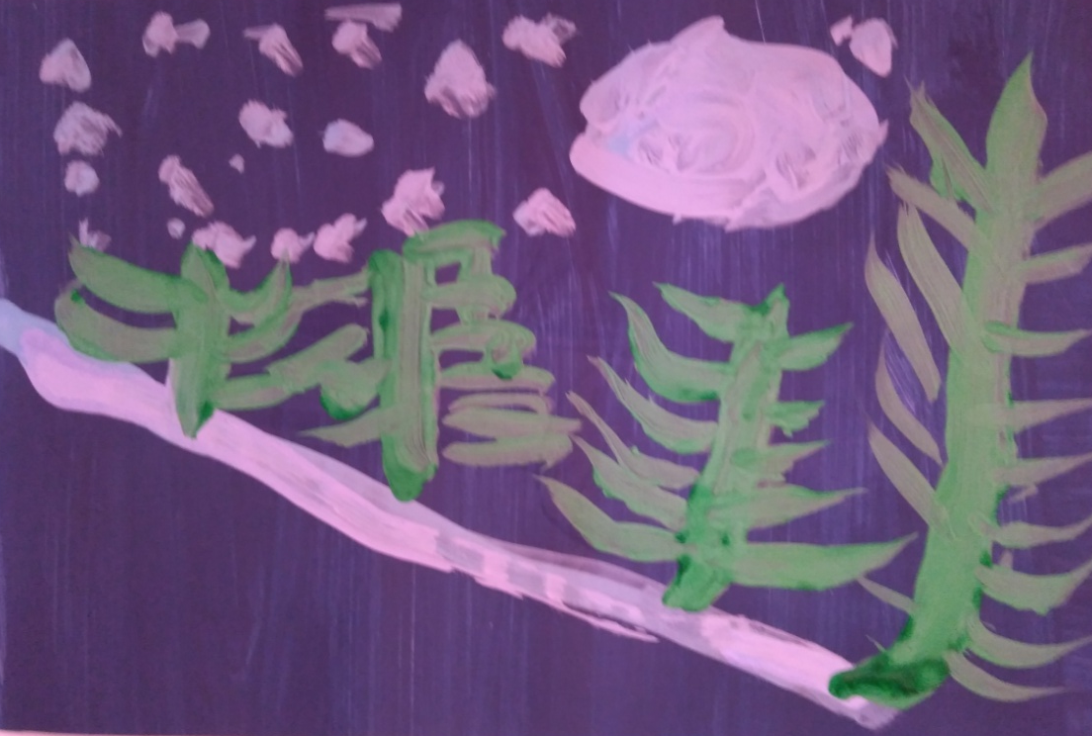
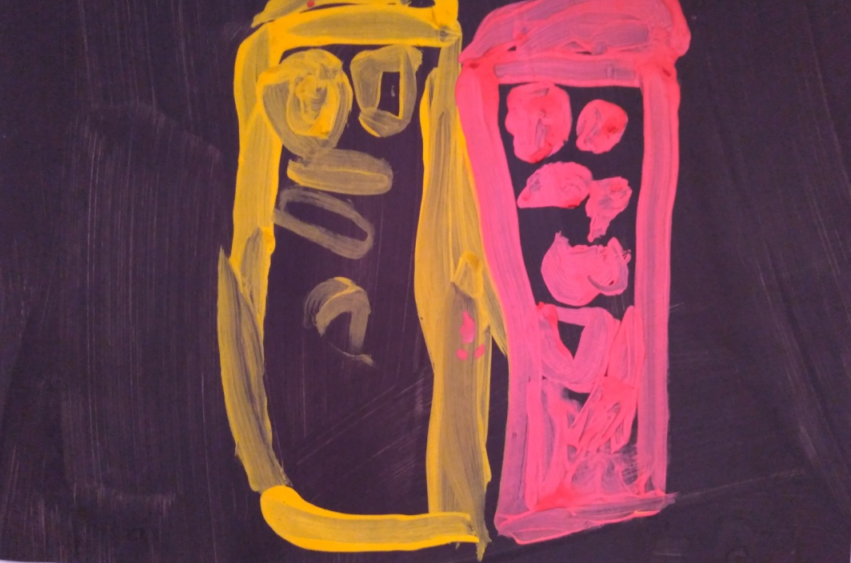
«Ночной город», «Лунная ночь» младшая группа

Slide 12
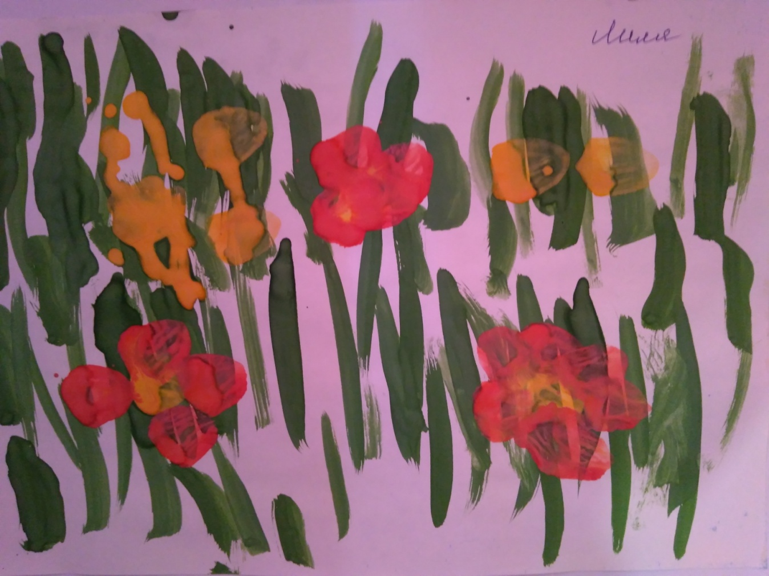
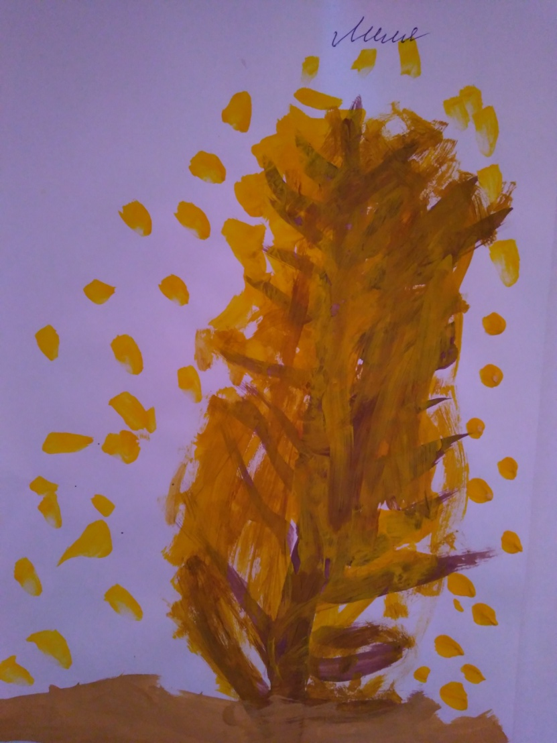
Осенний, летний пейзажи средняя группа

Slide 13
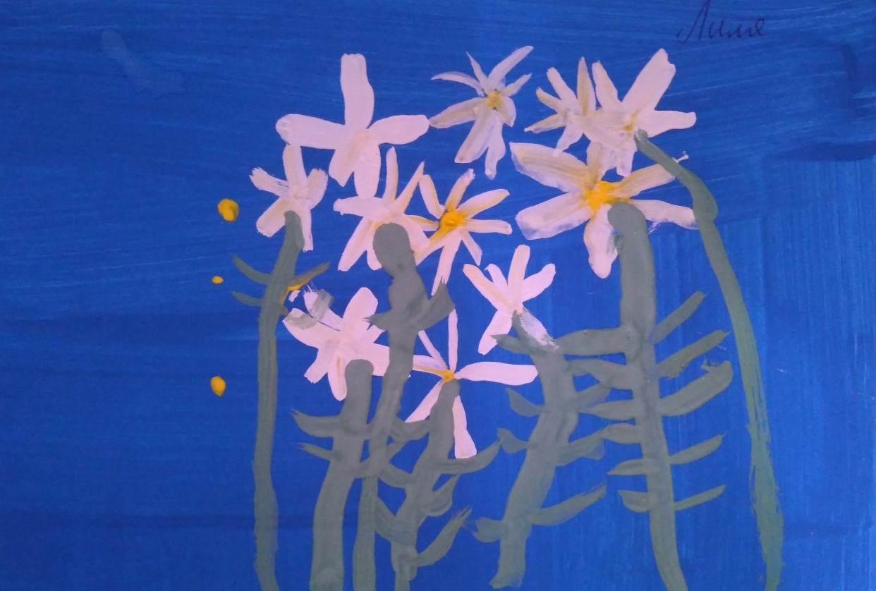
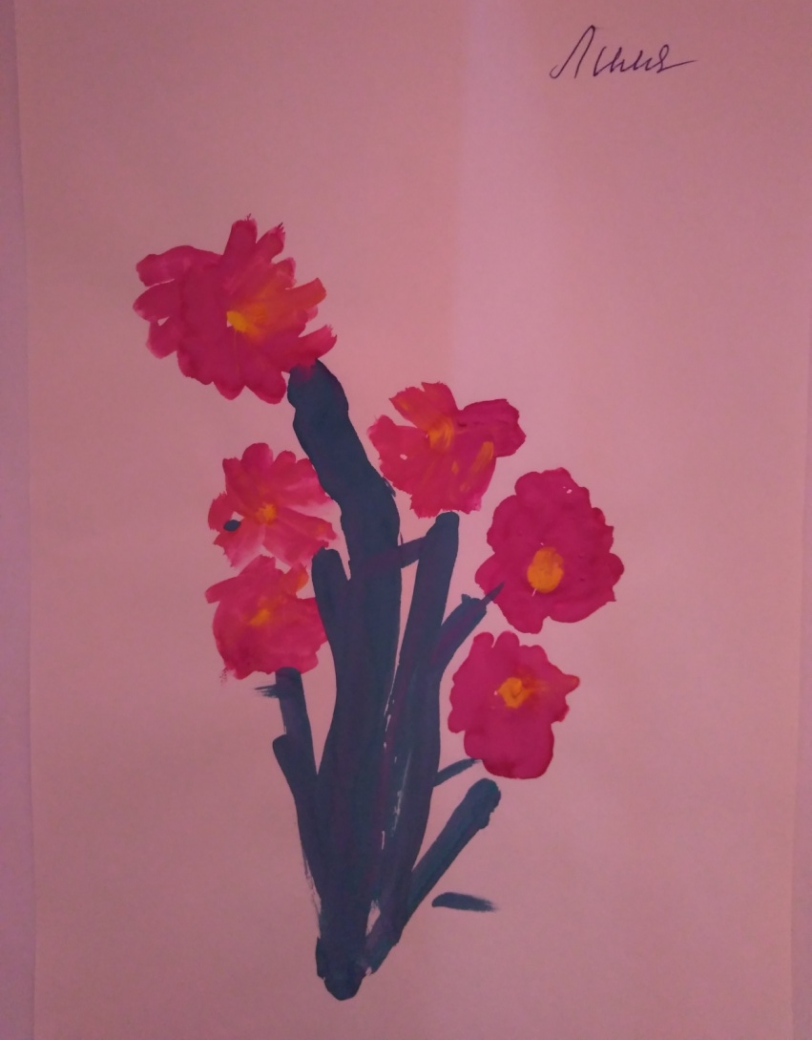
Цветы старшая группа

Slide 14
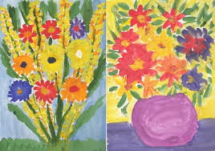
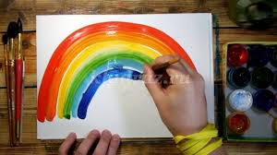
Удивительная краска
«Волшебная сметанка».
В детском саду я посвящаю занятиям работы с гуашью достаточно много времени, чтобы в подготовительной группе ребята уже доросли до изображения пейзажей и иллюстраций к сказкам, а также могли фантазировать на бумаге на свободную тему.
Многих гуашь привлекает своим бархатным обаянием. Яркие цвета с матовой загадочностью позволяют создавать нам прекрасные рисунки.
Нам надо добиться одного – вызвать интерес к рисованию, поэтому обучение провожу поэтапно и постепенно, учитывая возрастные особенности детей.

